Slide 1
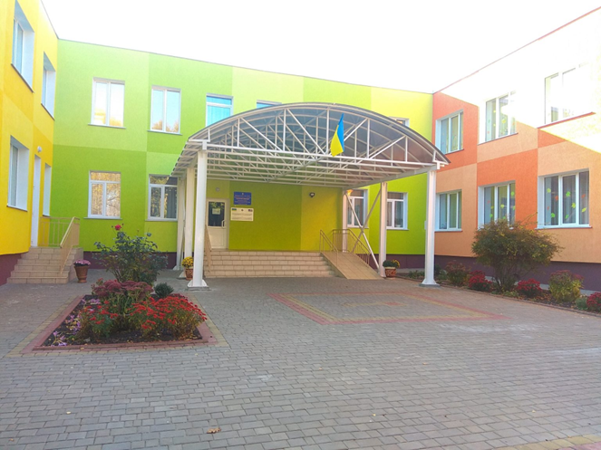
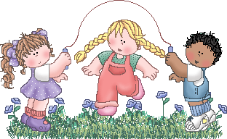
Заклад дошкільної освіти №7
“ЗОЛОТИЙ КЛЮЧИК”

Slide 2
Вікові групи
У 2021 - 2022 н.р. в закладі функціонувало 8 вікових груп, виховувалося 197 дітей з 2 до 6 років.
2 групи – І молодшого дошкільного віку
2 – ІІ молодші
2 – середні
2 – старші

Slide 3
ВСЬОГО 21 ПЕДАГОГІВ
З НИХ:
- 1 - ЗАВІДУВАЧ
1- ВИХОВАТЕЛЬ-МЕТОДИСТ
1 - ПРАКТИЧНИЙ ПСИХОЛОГ
2 - ВЧИТЕЛЯ-ЛОГОПЕДА
2 - МУЗИЧНИХ КЕРІВНИКИ
11 – ВИХОВАТЕЛІВ
2 – АСИСТЕНТА ВИХОВАТЕЛЯ

Slide 4
ОСВІТНІЙ РІВЕНЬ ПЕДАГОГІВ

Slide 5
ЯКІСНИЙ СКЛАД ПЕДАГОГІВ ДНЗ

Slide 6
ЗА СТАЖЕМ РОБОТИ ПЕДАГОГИ

Slide 7
ПРІОРІТЕТНІ НАПРЯМКИ ДІЯЛЬНОСТІ У 2021-2022 н.р.
Продовжити роботу з формування у дітей дошкільного віку логіко-математичних компетенції шляхом упровадження інноваційних методик і технологій;
Формувати пізнавальну компетентність дошкільників на основі створення сучасного освітнього простору, як гаранту готовності до Нової української школи;

Slide 8
Створити умови для збереження та зміцнення здоров’я дошкільників, формувати активну позицію дитини щодо власного життя та власної безпеки.
Оновити зміст освітнього процесу на основі якісного впровадження оновленого стандарту дошкільної освіти – Базового компоненту.

Slide 9
Аналіз виконання річного плану роботи ДНЗ №7 у 2021-2022 н.р.
№ з\п | Розділ річного плану | Кількість запланованих заходів | Виконано | Виконано частково | Не виконано
1. | Методична робота з кадрами | 54 100 % | 51 94,2% | 3 5,8 % | - 0
2. | Робота методичного кабінету | 27 100% | 27 100 % | - 0 | - 0
3. | Вивчення стану освітнього процесу | 17 100% | 17 100 % | - 0 | - 0
4. | Організаційно-педагогічна робота | 12 100% | 12 100% | - 0 | - 0
5 | Адміністративно-господарська робота | 21 100% | 21 100% | - 0 | - 0

Slide 10
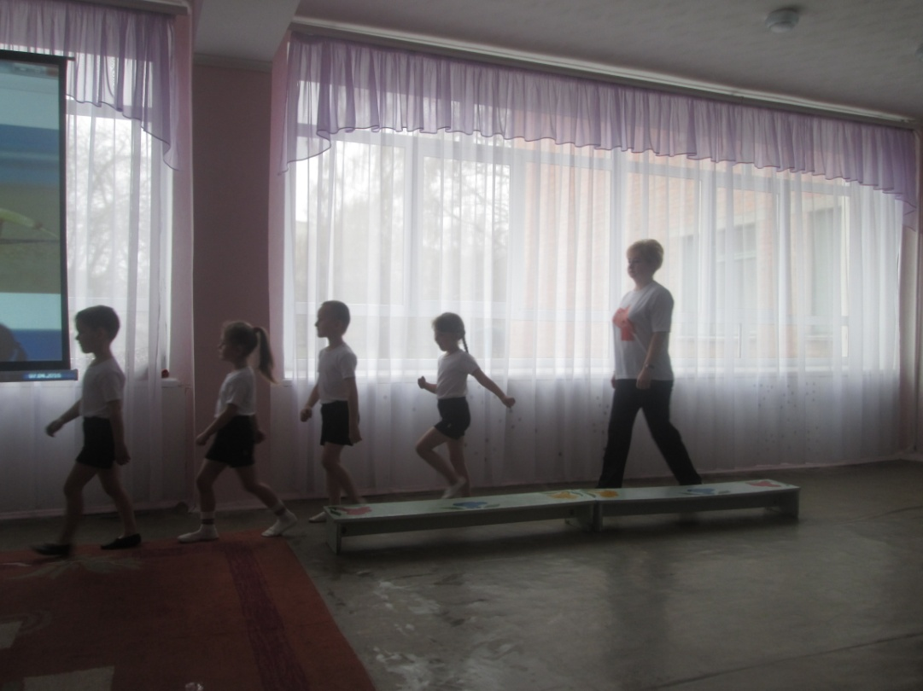
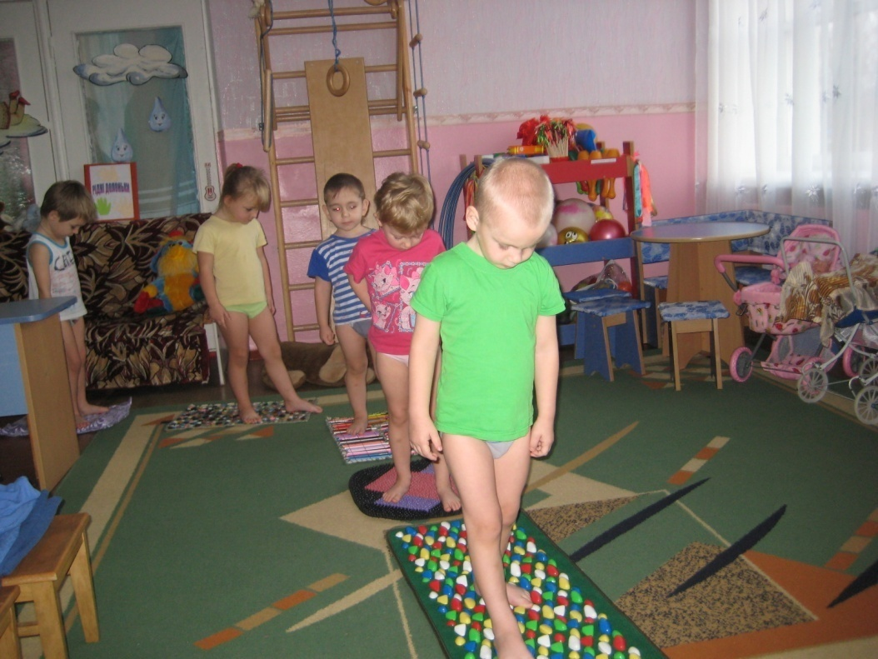
ФІЗКУЛЬТУРНО- ОЗДОРОВЧА РОБОТИ

Slide 11
Всього дітей | І Основна фізкультурна група | ІІ Основна фізкультурна група | ІІ підготовча фізкультурна група | Спеціальна фізкультурна група
200 | 151 | 29 | 15 | 5

Slide 12
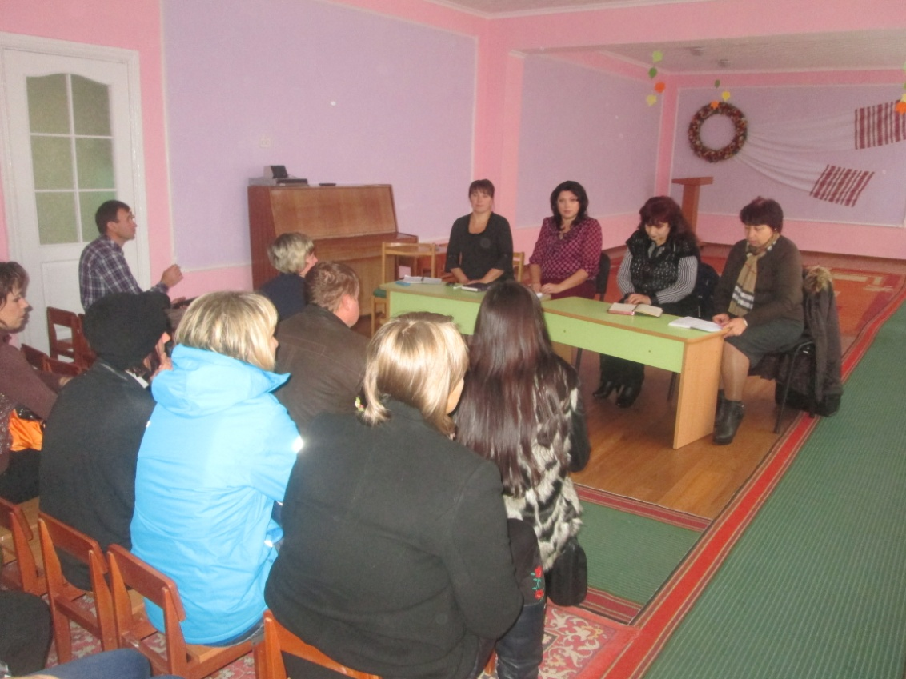
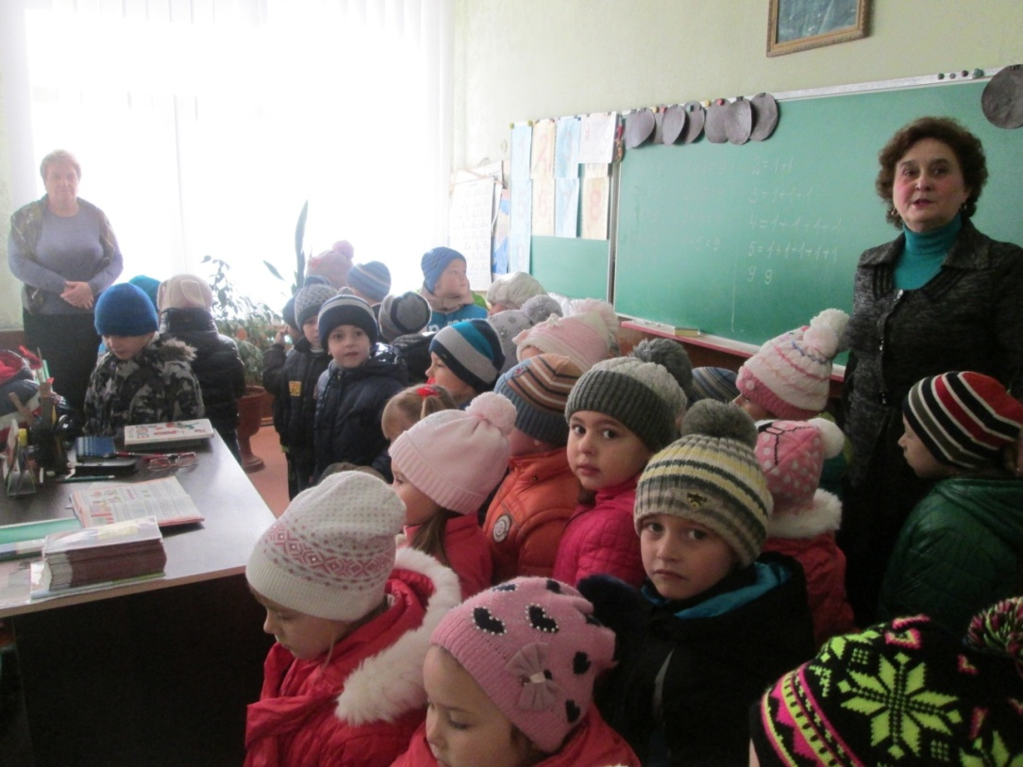
НАСТУПНІСТЬ ЗДО ТАШКОЛИ

Slide 13
Результати готовності до шкільного навчання

Slide 14
Рівень психологічної готовності дітей до навчання у школі

Slide 15
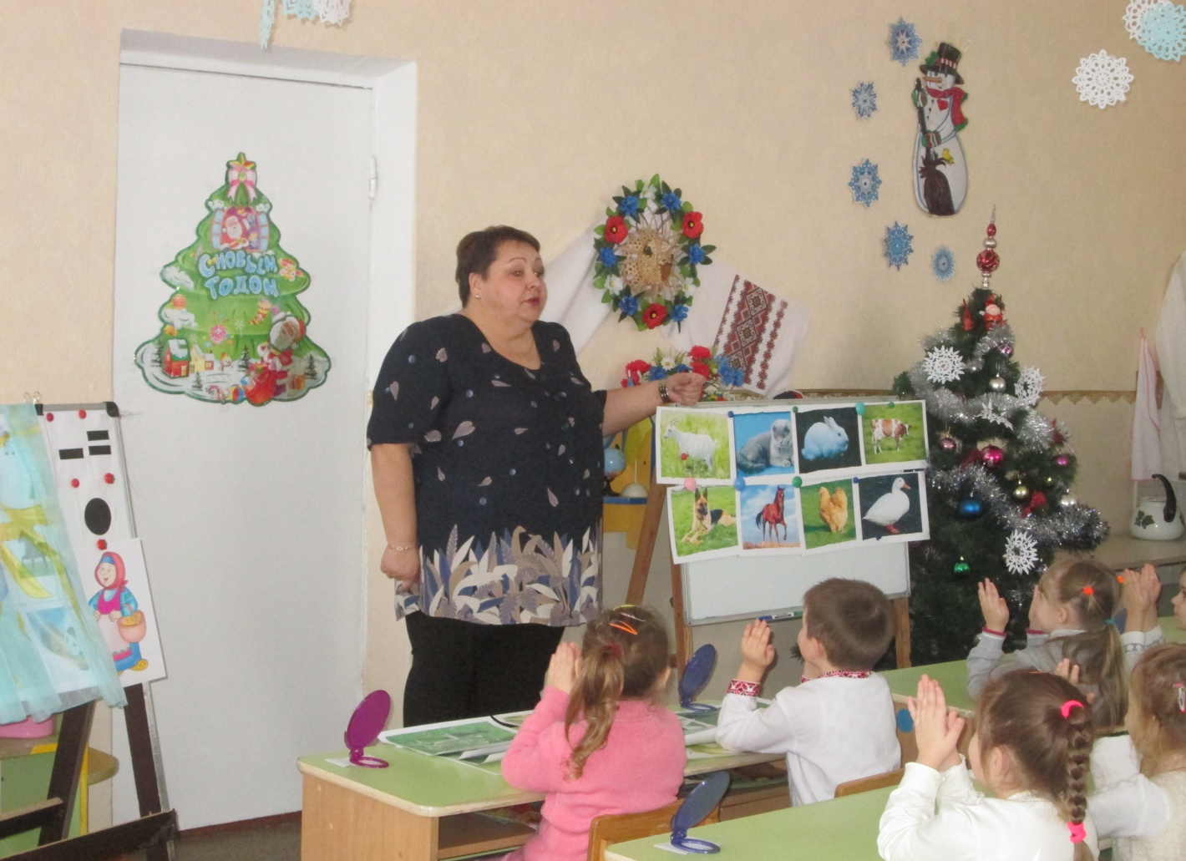
Робота логопедичних груп
Зараховано дітей
Група №6 – 20 дітей
Група №7 – 23 дітей

Slide 16
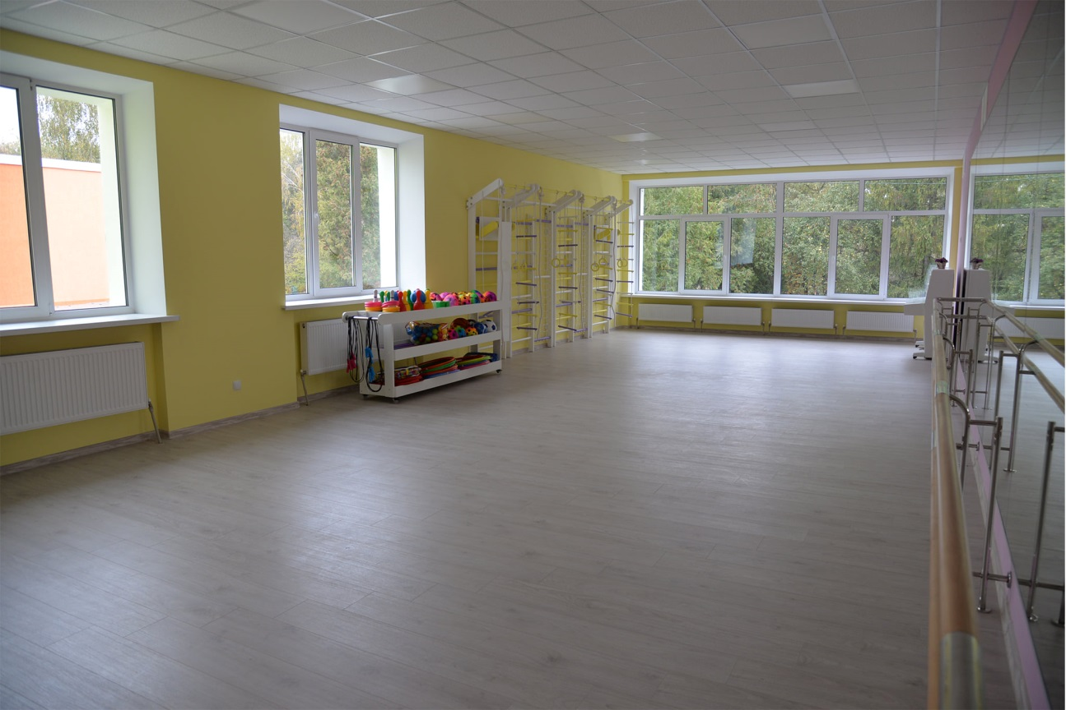
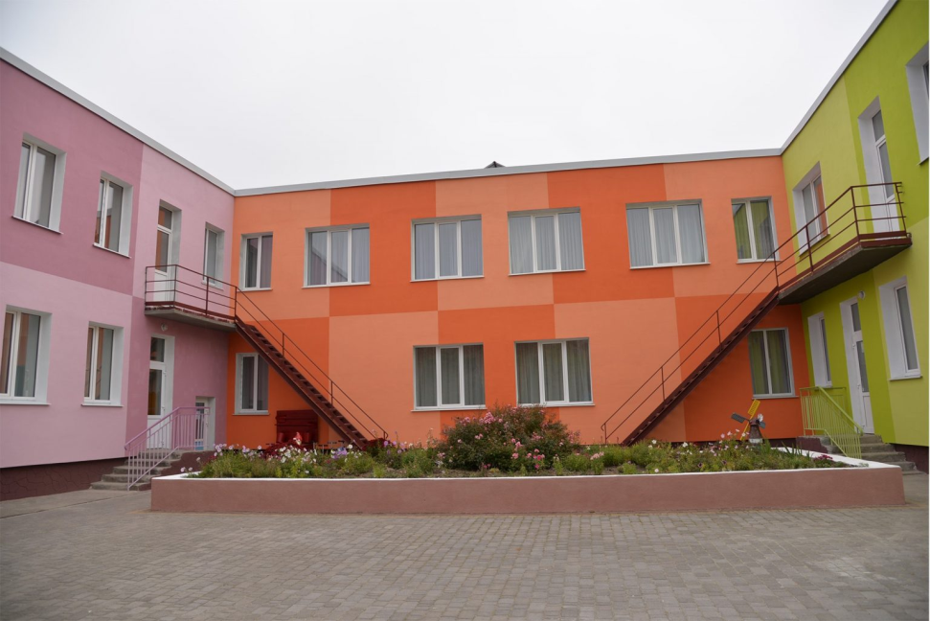

Slide 17
Досягнення
Якісний безпечний рівень розвивального простору в групах
Триває робота над облаштуванням території (павільйонів) ЗДО та групових майданчиків

Slide 18

Дякую за увагу!

